Slide 1
构件信息里的秘密
数智设计·盈领未来
北京盈建科软件股份有限公司

Slide 2
1.构件信息概况
2.为何字体对不齐，有没有什么办法解决？
3.单工况内力分为调整前、调整后，都调整了什么？
4.梁构件信息，标准内力，有些看不懂？
5.0号工况之谜

Slide 3
6.恒载是调整前、后都调整了哪些？
7.活载是调整前、后都调整了哪些？
8.双向地震是如何调整的？

Slide 4
3.单工况内力分为调整前、调整后，都调整了什么？

Slide 5
6、恒载是调整前、后都调整了哪些？

Slide 6
6、恒载是调整前、后都调整了哪些？
恒载弯矩：左端-37.4x0.85=-31.8
右端-41.4x0.85=-35.2
端部弯矩减少：[（37.4-31.8）+（41.4-35.3）]/2=5.85
其余七个断面，需要增加5.85。
第二断面：-12.1+5.85=6.25
第三断面：8+5.85=13.85
恒载剪力不调整。

Slide 7
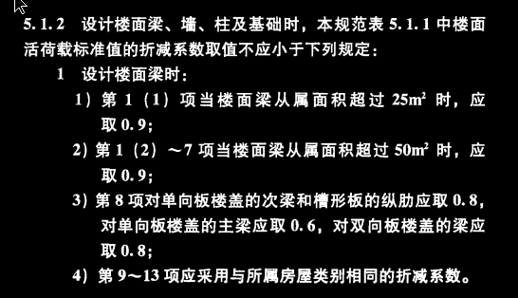
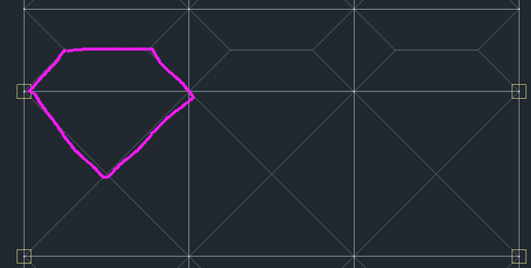
7、活载是调整前、后都调整了哪些？

Slide 8
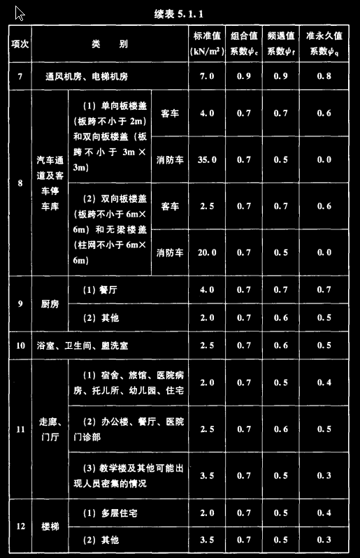
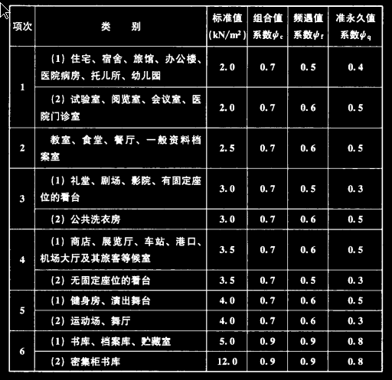
7、活载是调整前、后都调整了哪些？

Slide 9
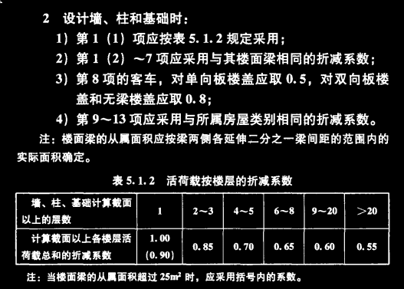
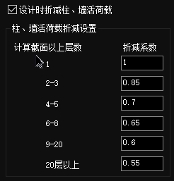
7、活载是调整前、后都调整了哪些？
活载弯矩：左端调幅-11.3x0.85=-9.6
左端活载折减 -9.6x0.9=-8.6
第二断面：调幅-4.7+（11.3-9.6）=-3
活载折减 -3x0.9=-2.7
活载剪力：左端9x0.9=8.1

Slide 10
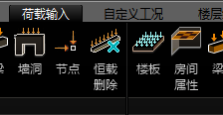
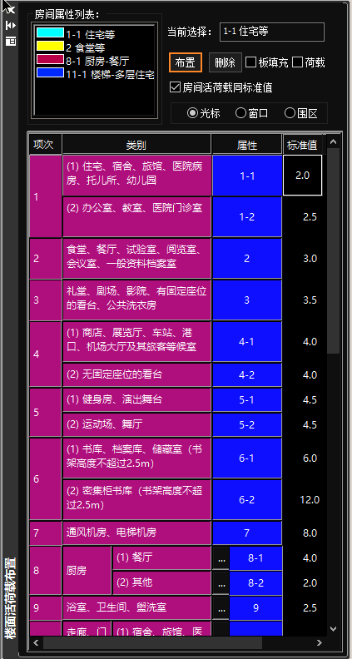
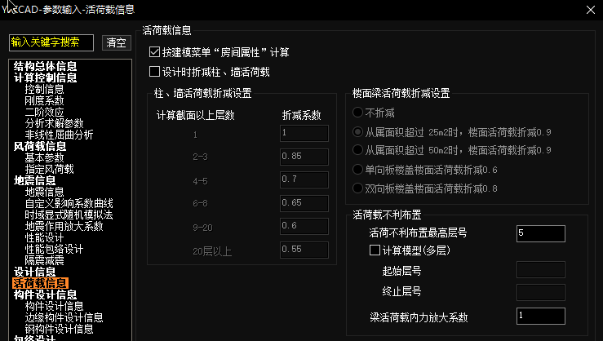
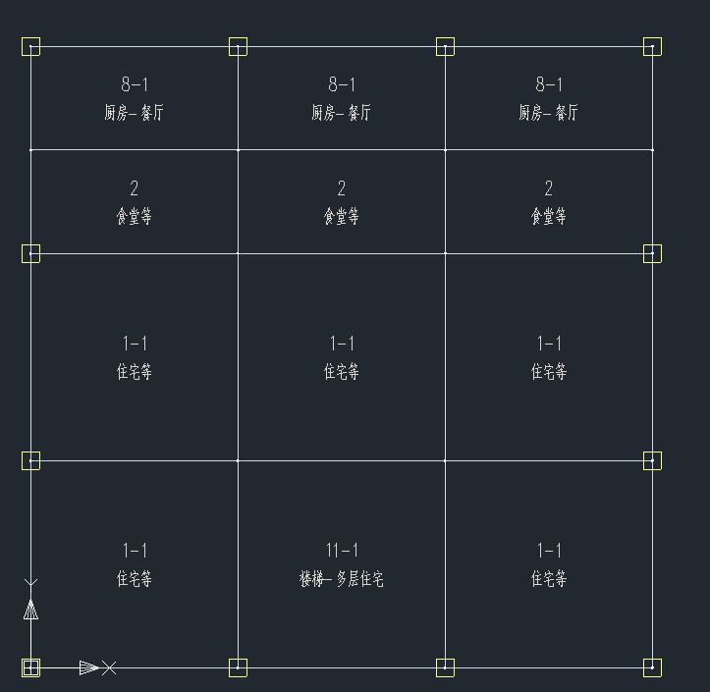
7、活载是调整前、后都调整了哪些？

Slide 11
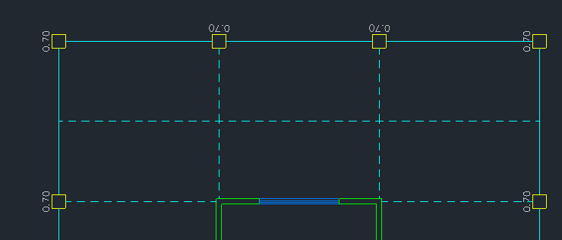
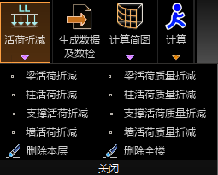
7、活载是调整前、后都调整了哪些？
常见问题：为何定义了房间属性，但是活荷载折减不起作用？

Slide 12
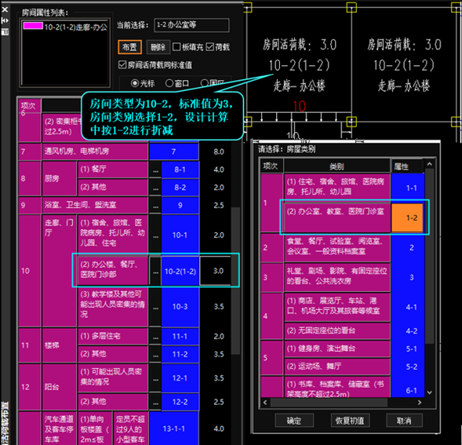
7、活载是调整前、后都调整了哪些？

Slide 13
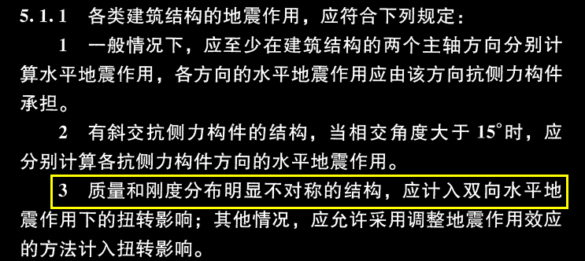
8. 双向地震是如何调整的
《抗规》
朱炳寅老师著作

Slide 14
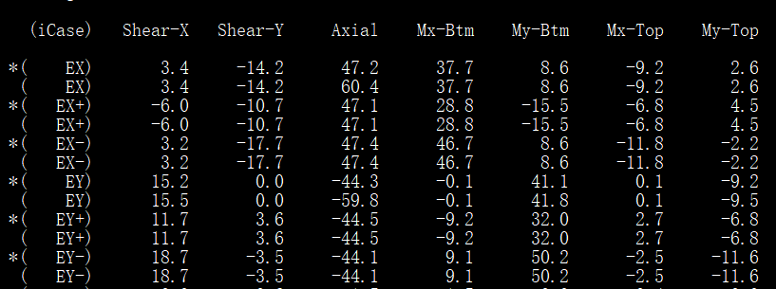
8. 双向地震是如何调整的
偶然偏心与双向地震程序是不会同时考虑的。

Slide 15
感谢您的收看
下期更精彩

